Slide 1
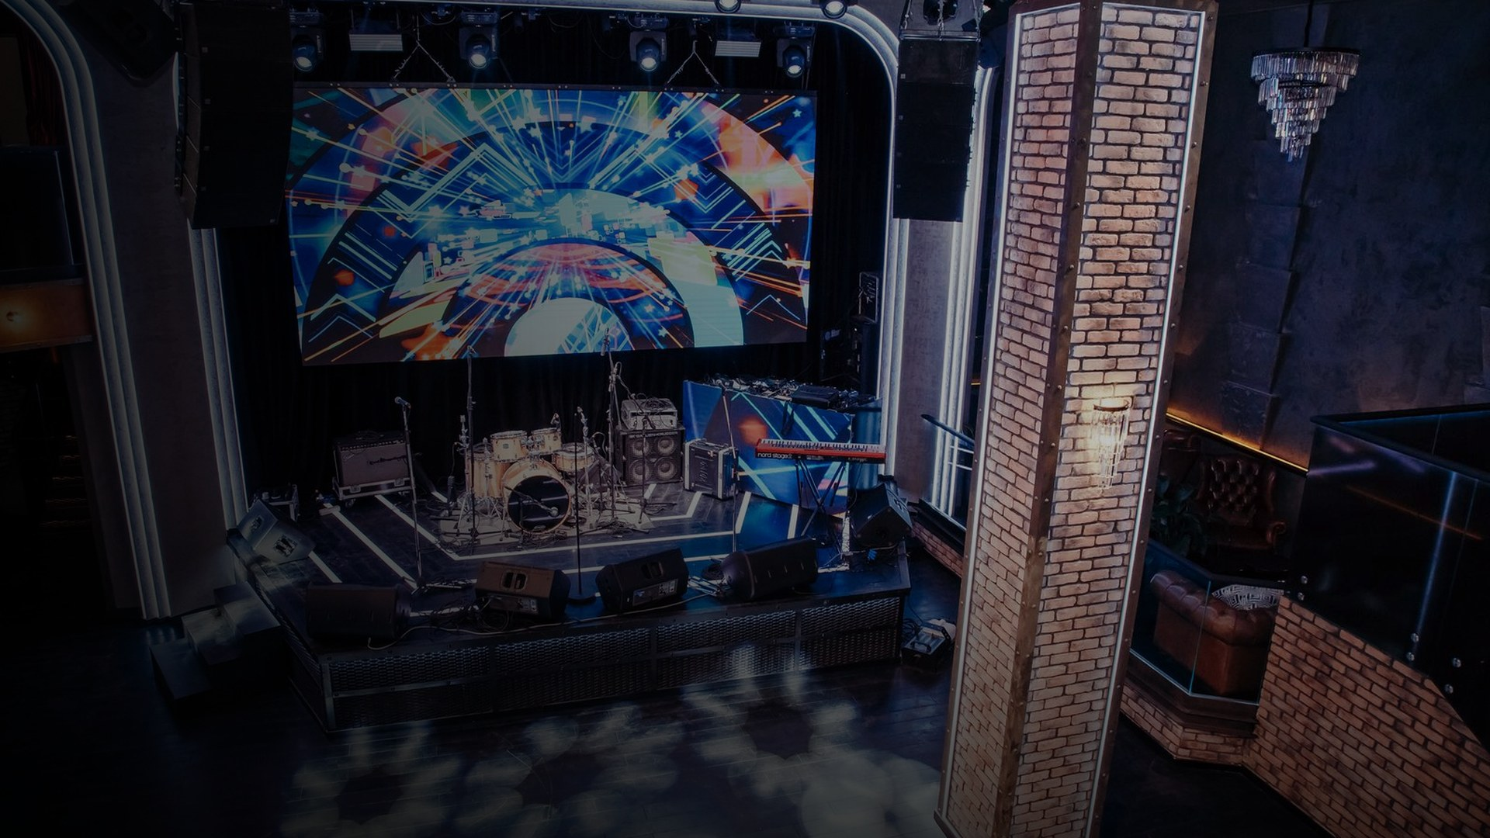

FOSTER
N I G H T & K A R A O K E C L U B
Концепция ночного курортного клуба
Mriya Resort & SPA • с. Оползневое, Ялта
Пересборка презентации на подлинных фотографиях клуба из галереи Яндекс Карт
01 / 14
Notes:
Обложка. Фоновое фото — главный зал, сцена и экран Foster Club (галерея Яндекс Карт). Логотип — из той же галереи (FOSTER Night & Karaoke Club).

Slide 2
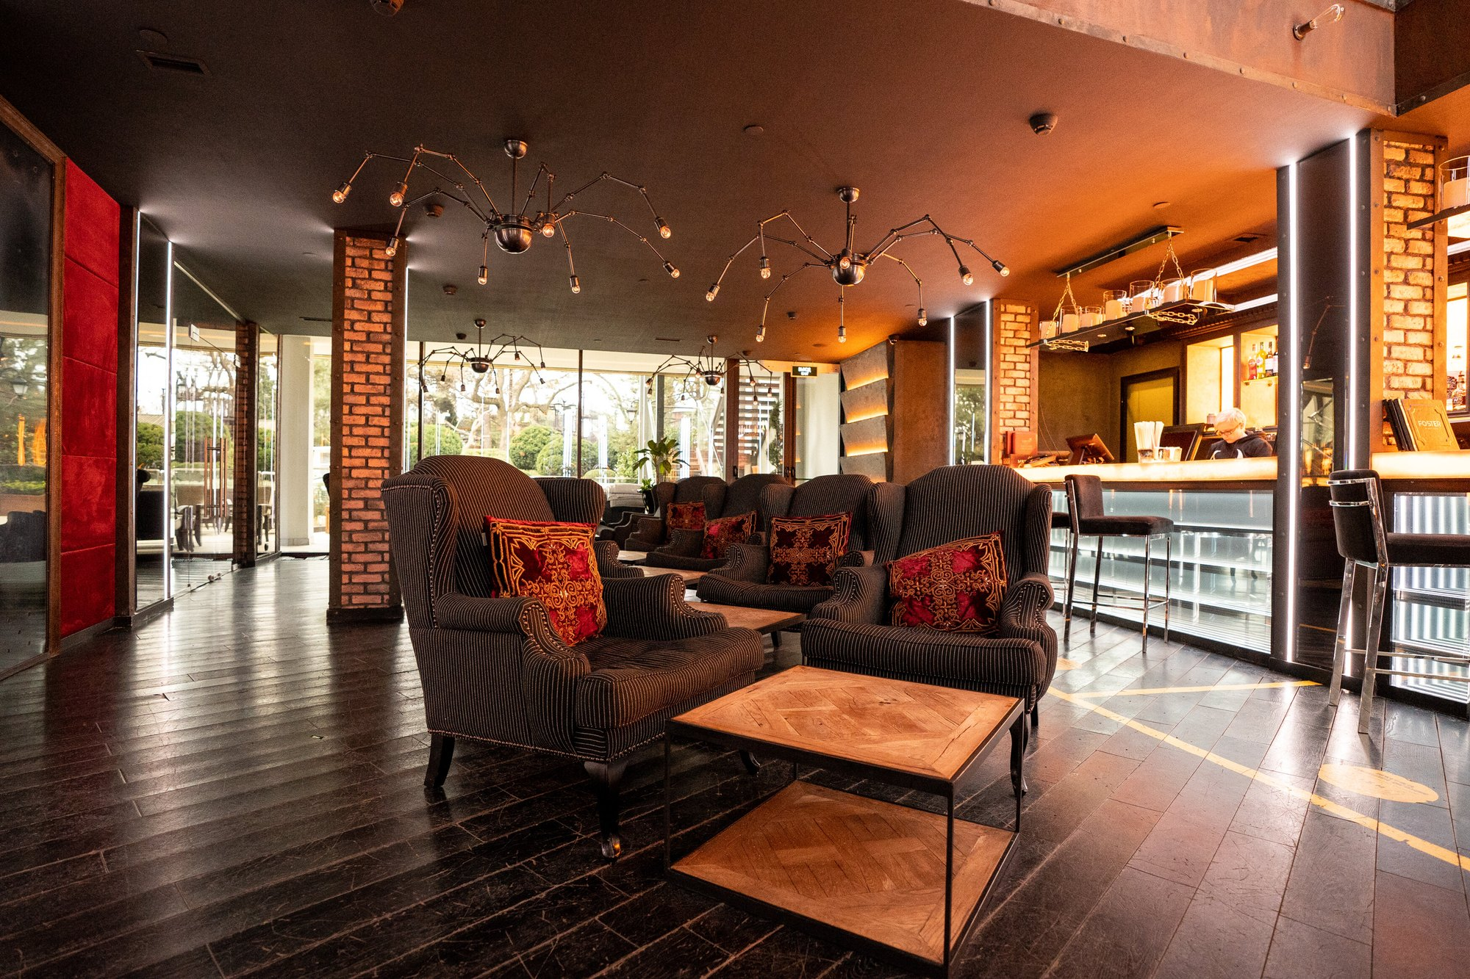
П О З И Ц И О Н И Р О В А Н И Е
02 / 14
Камерный премиум-клуб внутри курорта
◆ Формат: ночной и караоке-клуб в составе Mriya Resort & SPA — вечерняя «гостиная» курорта, а не городской мегаклуб.
◆ Три режима в одном пространстве: DJ-бар для разговора, танцпол и сцена для энергии, лаунж и VIP — для приватности.
◆ Главное обещание: ночь не нужно искать за пределами курорта — она начинается в двух шагах от номера.
◆ Атмосфера: кураж курортной Ялты в премиальной, «взрослой» подаче.
АДРЕС
ФОРМАТ
МАСШТАБ
Республика Крым, Ялта, с. Оползневое, ул. Генерала Острякова, 9
Mriya Resort & SPA
Night & Karaoke Club
DJ-бар • танцпол • караоке • шоу • VIP-зал
Камерный зал — до 60 мест
(по данным 2ГИС; перед публикацией уточнить)
Фото: галерея Foster Club — Яндекс Карты
FOSTER • 02
Notes:
Источники: описания Foster Club (TwinTour, Broni.Travel, партнёр Mriya — ЛАСПИ), карточка 2ГИС (до 60 мест, VIP-зал). Фото справа — лаунж-зал клуба днём, Яндекс Карты.

Slide 3
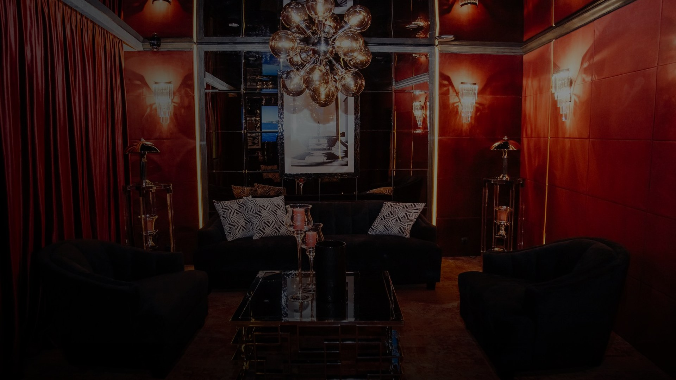
К О Н Ц Е П Ц И Я В О Д Н О Й Ф Р А З Е
03 / 14
«Роскошный лофт встречает Голливуд —
а гость курорта становится артистом»
1 • ЛОФТ
2 • ГЛЯНЕЦ
3 • ШОУ
Брутальная база: кирпич, бетон, состаренный металл, тёмное дерево. Честные фактуры вместо «пластикового» глянца.
Дорогие контрасты: зеркала, хрустальные люстры, светящийся оникс, бархат и кожа. Свет играет в каждой плоскости.
Сцена, большой экран, караоке и лазеры. Кульминация вечера — выступление самого гостя.
Дизайн-концепция интерьера — студия Елены Крыловой: «роскошный лофт» • Фото фона: красный лаунж Foster Club, Яндекс Карты
Notes:
Формулировка собрана из дизайн-концепции студии Елены Крыловой (Helen Design: роскошный лофт, VIP-зона в стиле Голливуда) и формата night & karaoke club, где поёт гость.

Slide 4
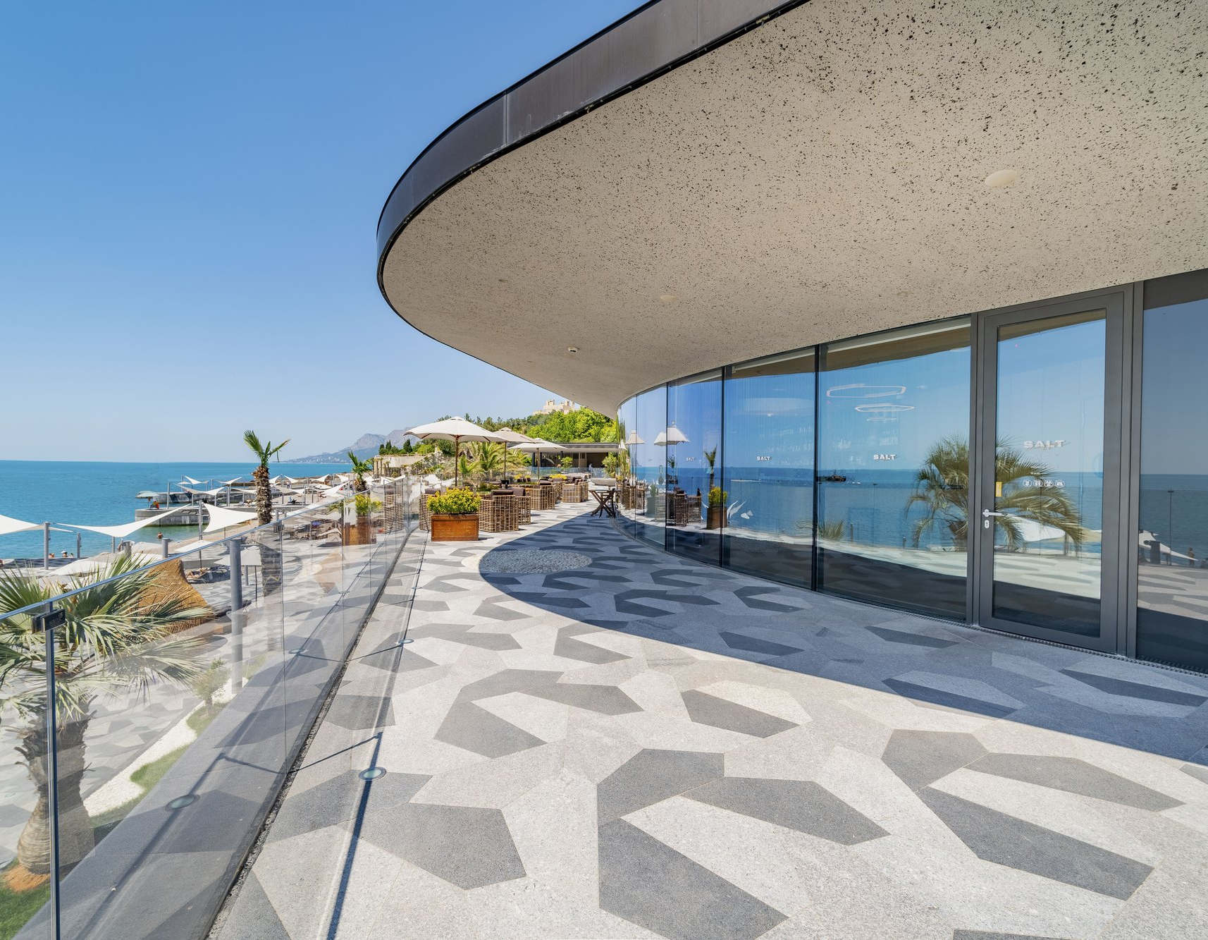
К О Н Т Е К С Т
04 / 14
Клуб внутри «лотоса» Нормана Фостера
◆ Архитектура задаёт планку. Концепцию Mriya в форме цветка лотоса разработал британский архитектор Норман Фостер — имя клуба перекликается с этой легендой.
◆ Хай-тек снаружи — театр внутри. Днём курорт — про море, горы и свет; ночью Foster включает противоположный, сценический режим.
◆ Готовая премиум-аудитория. Гости пятизвёздочного курорта ожидают сервиса того же уровня и вечером.
СЛЕДСТВИЕ ДЛЯ КОНЦЕПЦИИ
Foster нельзя делать «обычной дискотекой»: интерьер, свет и сервис обязаны продолжать архитектурную историю Mriya.
Терраса Mriya Resort & SPA и вид на Чёрное море — галерея Foster Club, Яндекс Карты
Фото: галерея Foster Club — Яндекс Карты
FOSTER • 04
Notes:
Источник по архитектуре: официальная история курорта Мрия (mriyaresort.com/about/history) — проект в форме лотоса, архитектор Норман Фостер. Связь названия клуба с именем архитектора в открытых источниках прямо не заявлена — на слайде это подано как перекличка, а не как официальный факт.

Slide 5
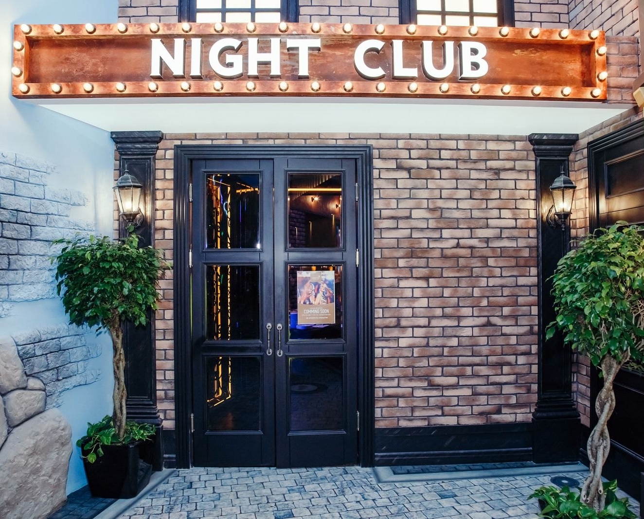
П У Т Ь Г О С Т Я • 1
05 / 14
Вход как премьера
◆ «Улица» внутри курорта: кирпичный фасад, брусчатка и фонари создают эффект ночного города под крышей отеля.
◆ Вывеска-маркиза NIGHT CLUB с лампочками работает как афиша театра: гость ещё не вошёл, а спектакль уже начался.
◆ Порог как ритуал: за двойными дверями дневной курортный сценарий сменяется ночным.
ФОТОТОЧКА № 1
Входная группа — самый узнаваемый кадр Foster Club в Яндекс Картах: именно с него начинается визуальная история гостя в соцсетях.
Фото: галерея Foster Club — Яндекс Карты
FOSTER • 05
Notes:
Фото входа — галерея Яндекс Карт (два похожих кадра; использован крупный план).

Slide 6
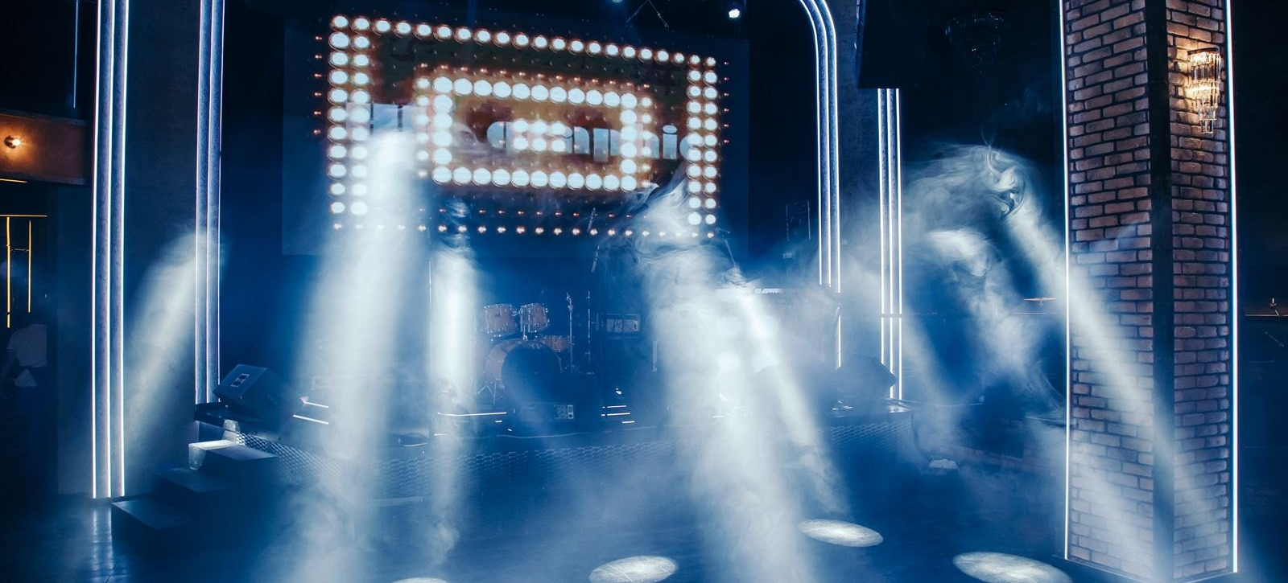
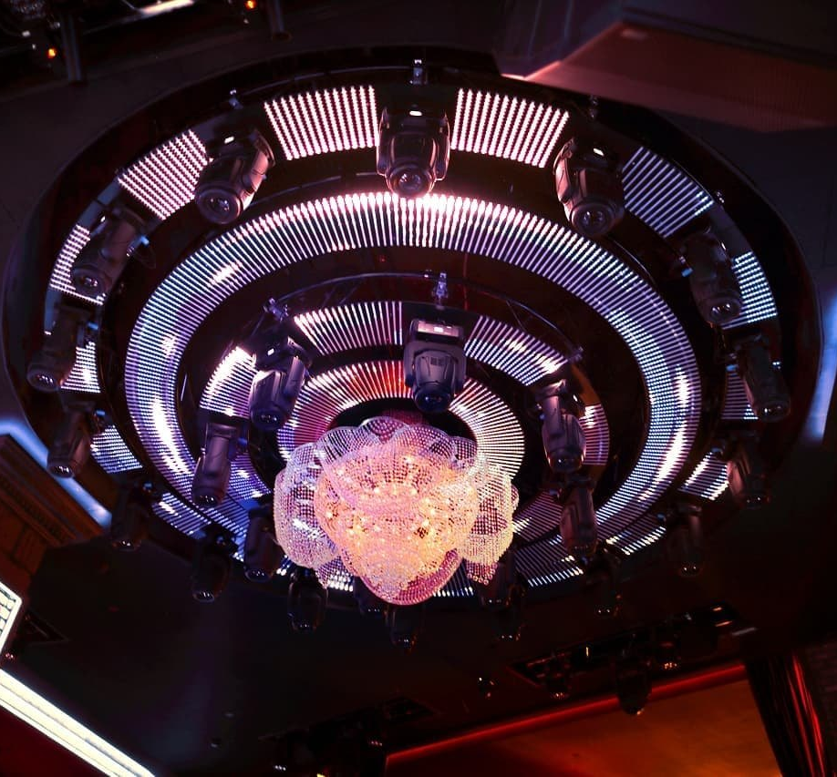
П У Т Ь Г О С Т Я • 2
06 / 14
Главный зал: сцена, экран, танцпол
Сцена и световые лучи — Яндекс Карты
Потолочная световая конструкция — Helen Design
ЭКРАН И СЦЕНА
СВЕТ КАК ДЕКОРАЦИЯ
ТАНЦПОЛ
Большой LED-экран и подиум видны из любой точки зала — зал собран вокруг шоу.
Зеркальный объёмный декор стен отражает свет и лазерные лучи, умножая эффект без лишних построек.
Центр энергии и знакомств: кульминация вечера после караоке-части.
Фото: Яндекс Карты; врезка потолка — Helen Design (тот же интерьер)
FOSTER • 06
Notes:
Главный кадр — сцена с лучами (Яндекс Карты). Про зеркальный декор, отражающий лазеры, — описание проекта Helen Design.

Slide 7
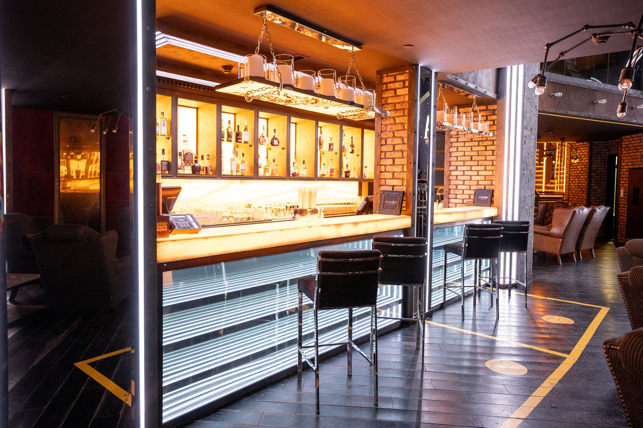
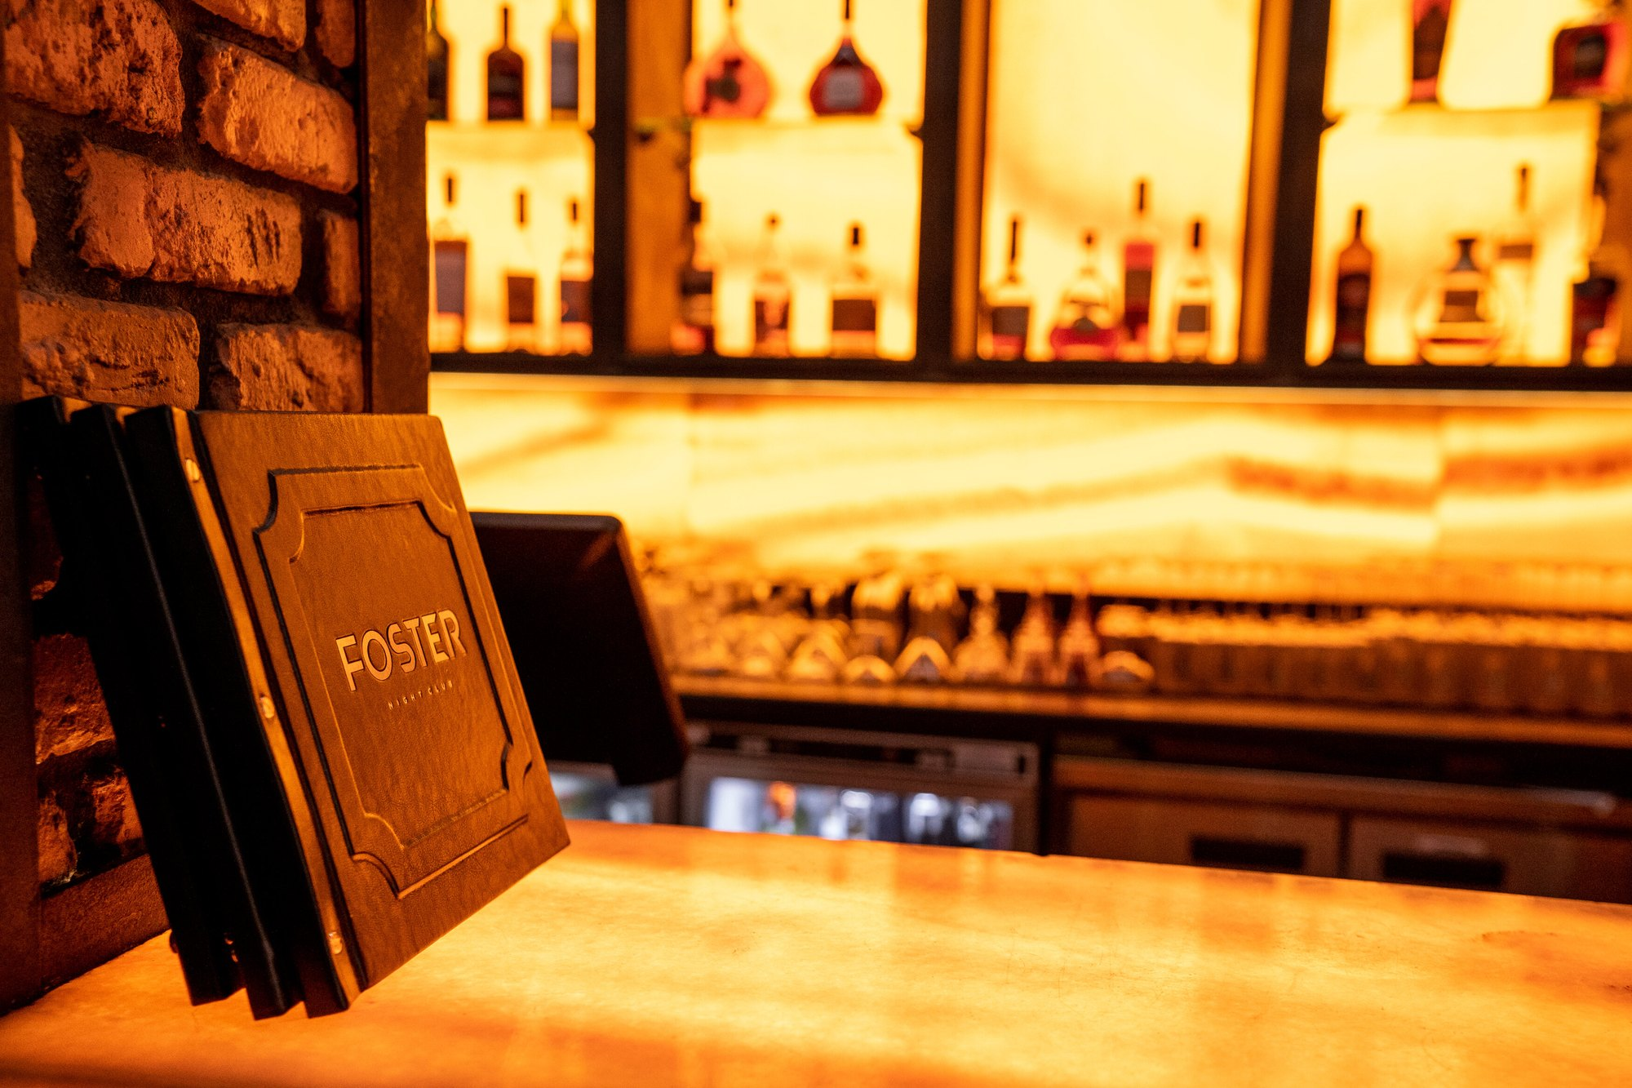
П У Т Ь Г О С Т Я • 3
07 / 14
Бар и DJ-бар: социальная ось клуба
◆ Светящаяся стойка из натурального оникса — фирменная деталь, сделанная по эскизам дизайнеров.
◆ DJ-бар — «тихий» полюс: место разговора и фирменного коктейля, когда гость устал от танцпола.
Главный бар и меню FOSTER на стойке — галерея Яндекс Карт • В описаниях клуба: расширенная барная и кальянная карты (актуальное меню уточнить)
Фото: галерея Foster Club — Яндекс Карты
FOSTER • 07
Notes:
Про ониксовую барную стойку — Helen Design. Про DJ-бар как место отдыха от музыки и расширенную карту бара — описания на Bron-Hotel / TwinTour. Кальян в актуальных источниках вынесен в Hookah Lounge (лобби, 3 этаж) — перед публичным использованием проверить.

Slide 8
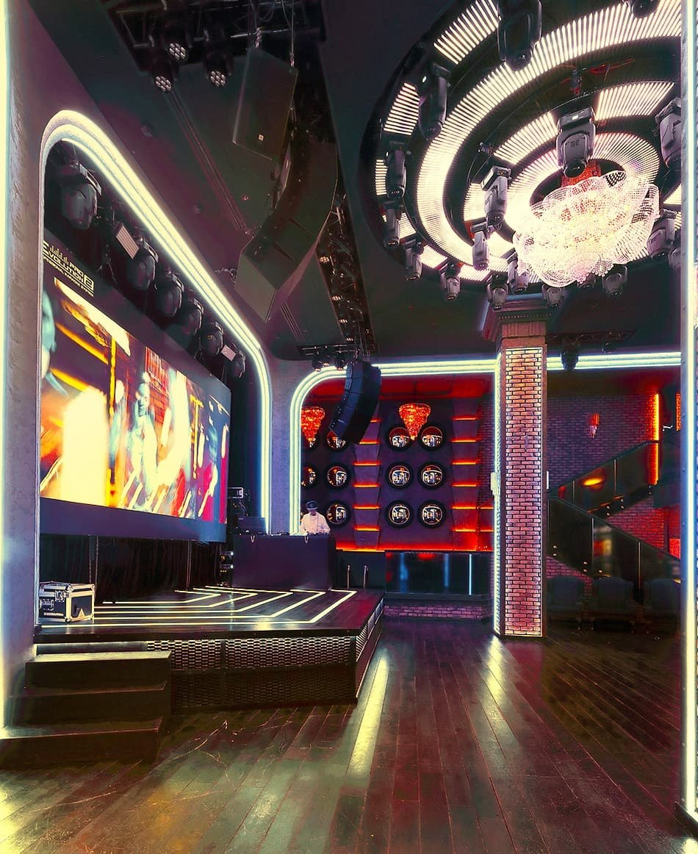
Ф О Р М А Т
08 / 14
Караоке: гость — артист
◆ Отличие от DJ-клуба: главное шоу вечера делает не приглашённая звезда, а сам гость — со сцены, экрана и аплодисментов зала.
◆ Живой сценарий уже заложен в формате: караоке, конкурсы, тематические вечеринки и шоу-программы.
◆ Каждый стол — ложа, каждая компания — фан-клуб своего «артиста».
Программные форматы концепции (предложение):
KARAOKE BATTLE
HOLLYWOOD NIGHT
ВЕЧЕРИНКИ-ТЕМЫ
Команды столов, голосование зала, финал на главном экране.
Песни из кино и мюзиклов под голливудский декор VIP-зоны.
90-е, диско, white party — с дресс-кодом и фотозонами клуба.
Фото интерьера: студия Елены Крыловой (Helen Design), проект ночного клуба Mriya Resort & SPA
FOSTER • 08
Notes:
Фото справа — сцена и экран клуба (Helen Design). Форматы-афиши справа внизу — концептуальное предложение для программной сетки, а не действующее расписание.

Slide 9
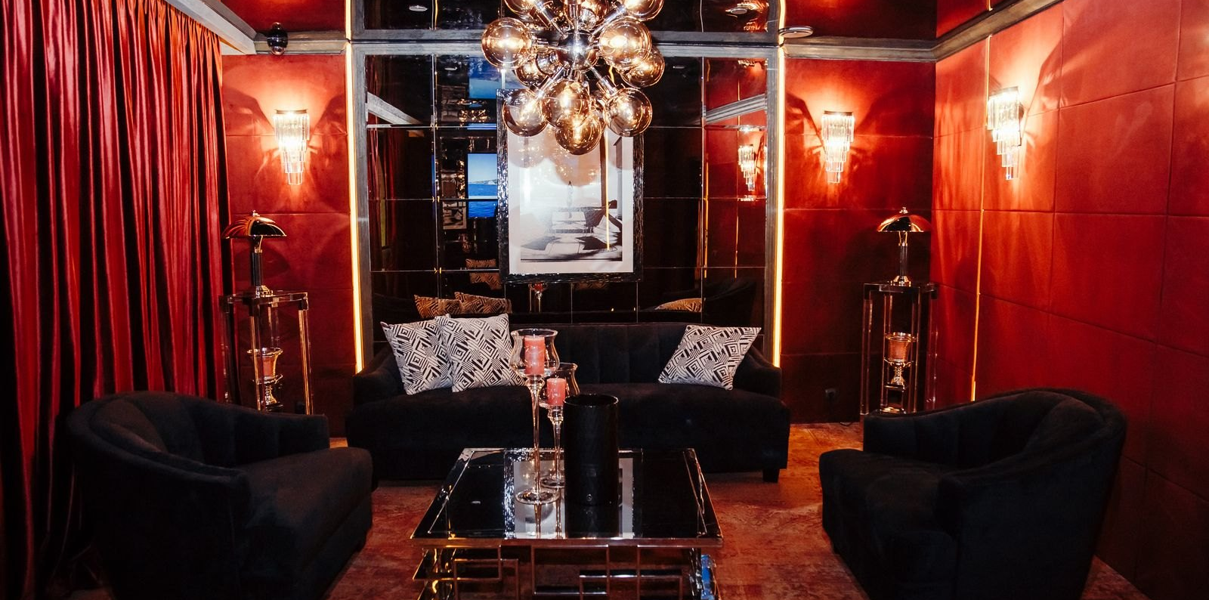
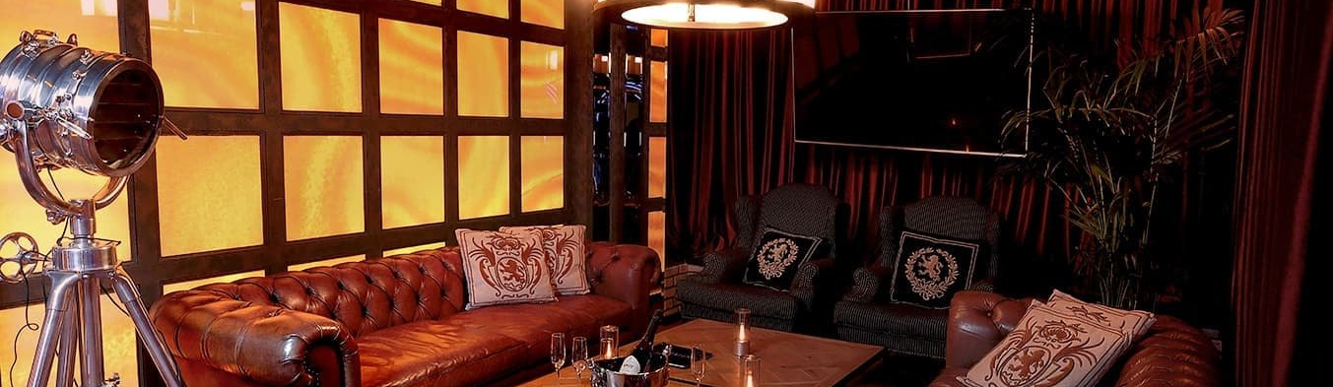
П У Т Ь Г О С Т Я • 4
09 / 14
VIP и лаунж: приватность в центре ночи
◆ Голливудская VIP-зона: обособленные диваны, мягкие текстильные панели и фотографии звёзд.
◆ Смотреть, оставаясь незамеченным: из VIP удобно наблюдать выступления и зал, не растворяясь в толпе.
◆ Гости отмечают «закрытые балконы, где можно уединиться», и уютную атмосферу камерного зала.
СЦЕНАРИИ VIP
• Дни рождения и частные праздники;
• компании, которым важен свой стол и сервис;
• финальный, спокойный акт вечера после танцпола.
Фото: красный лаунж — Яндекс Карты; кожаные диваны VIP — Helen Design
FOSTER • 09
Notes:
Описание VIP-зоны — Helen Design. Про закрытые балконы — отзыв гостя на Яндекс Картах. Фото: верх — Яндекс Карты, низ — Helen Design.

Slide 10
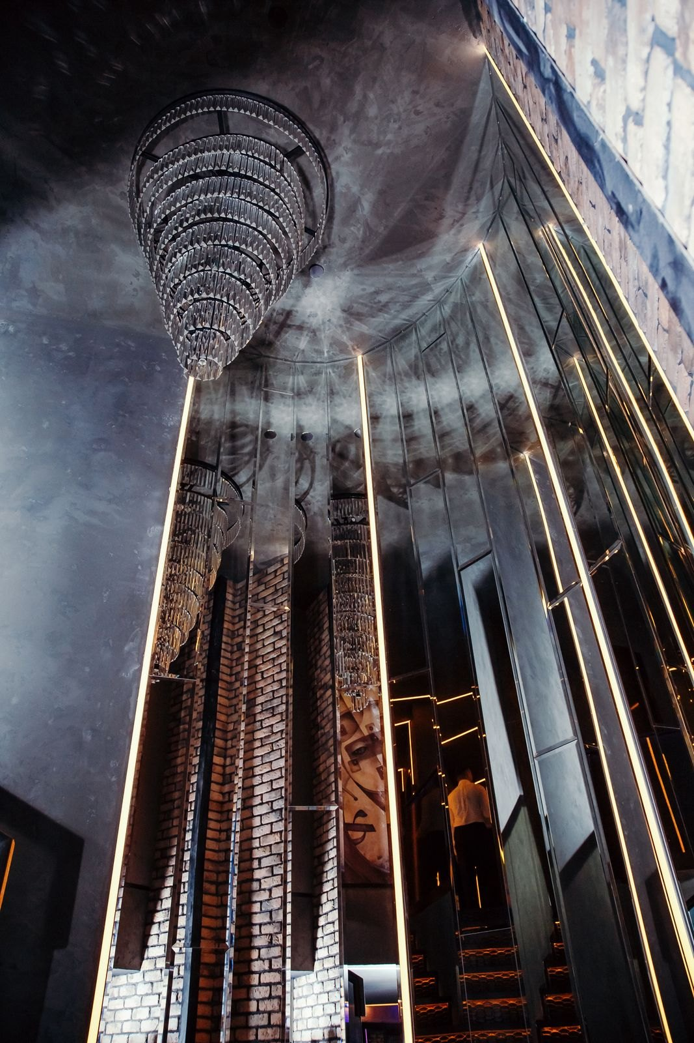
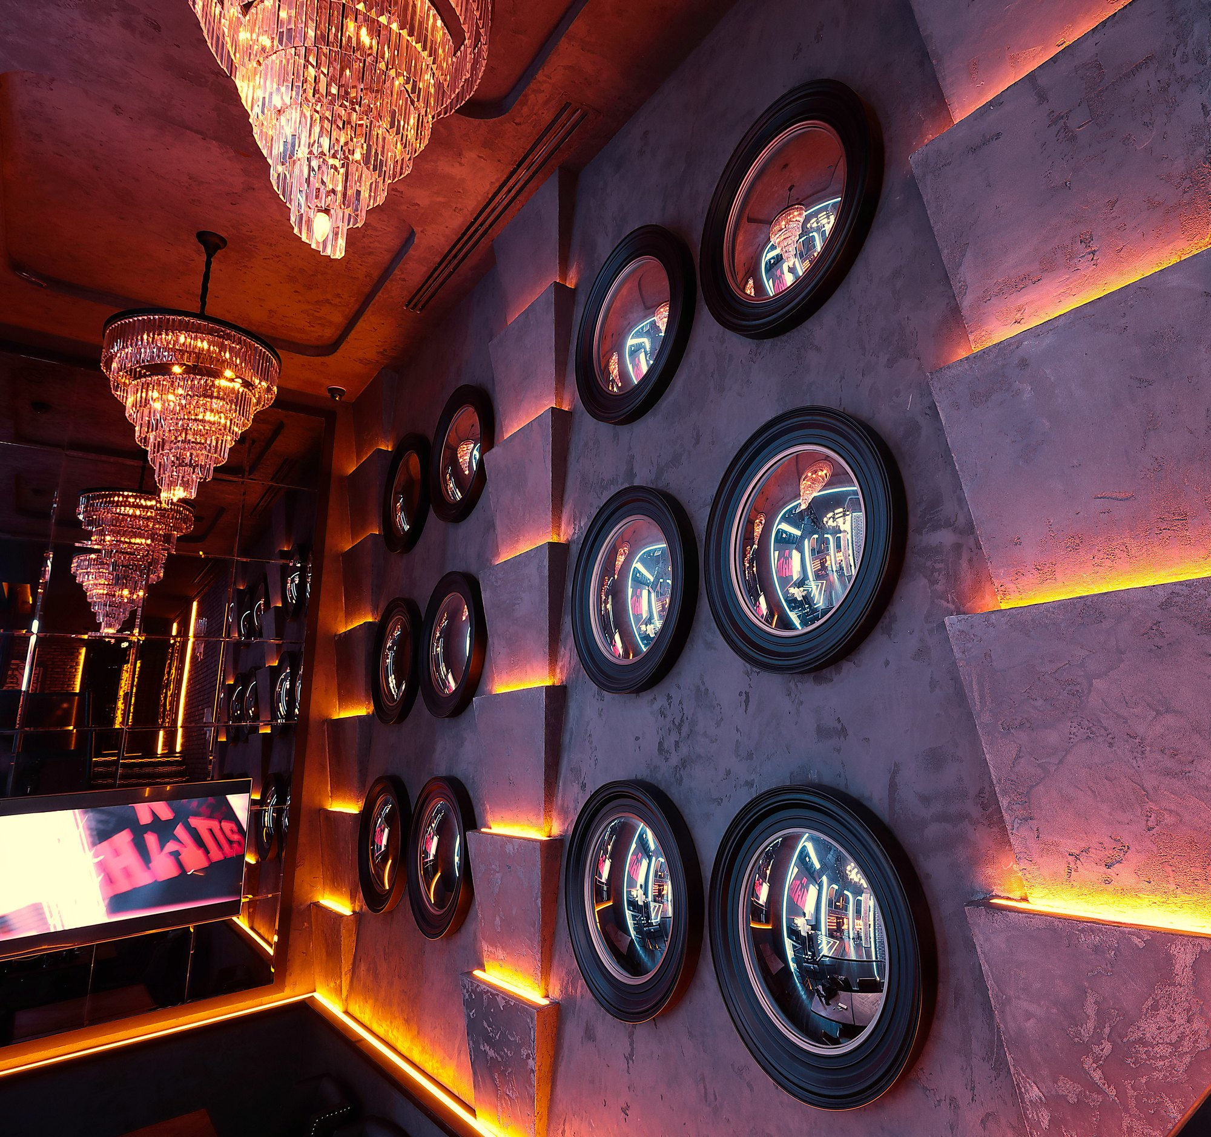
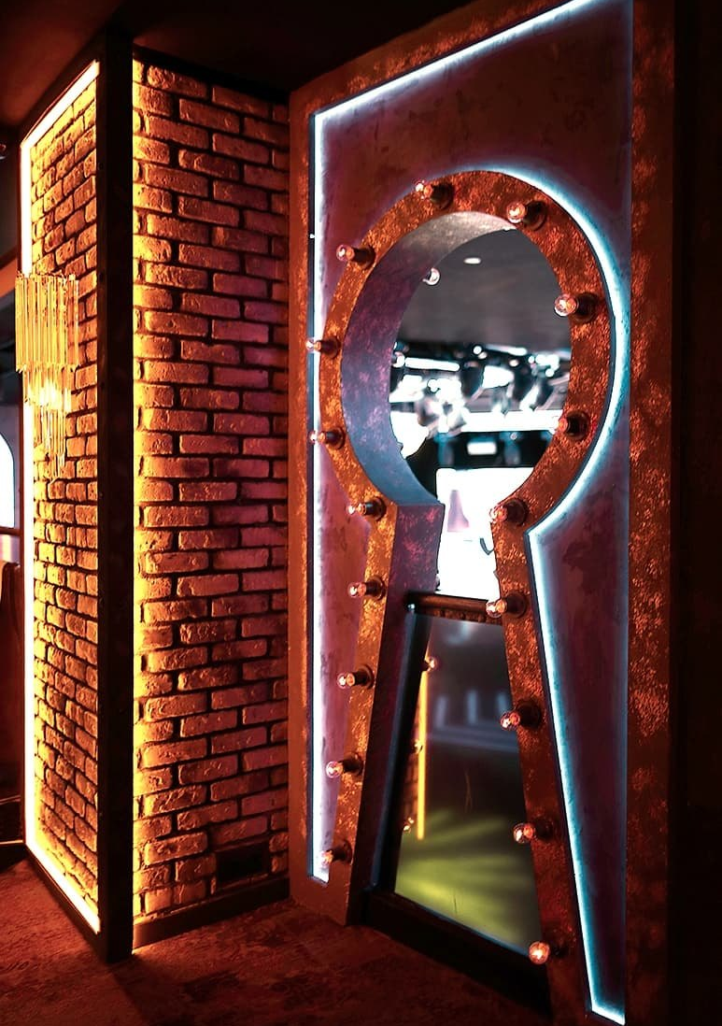
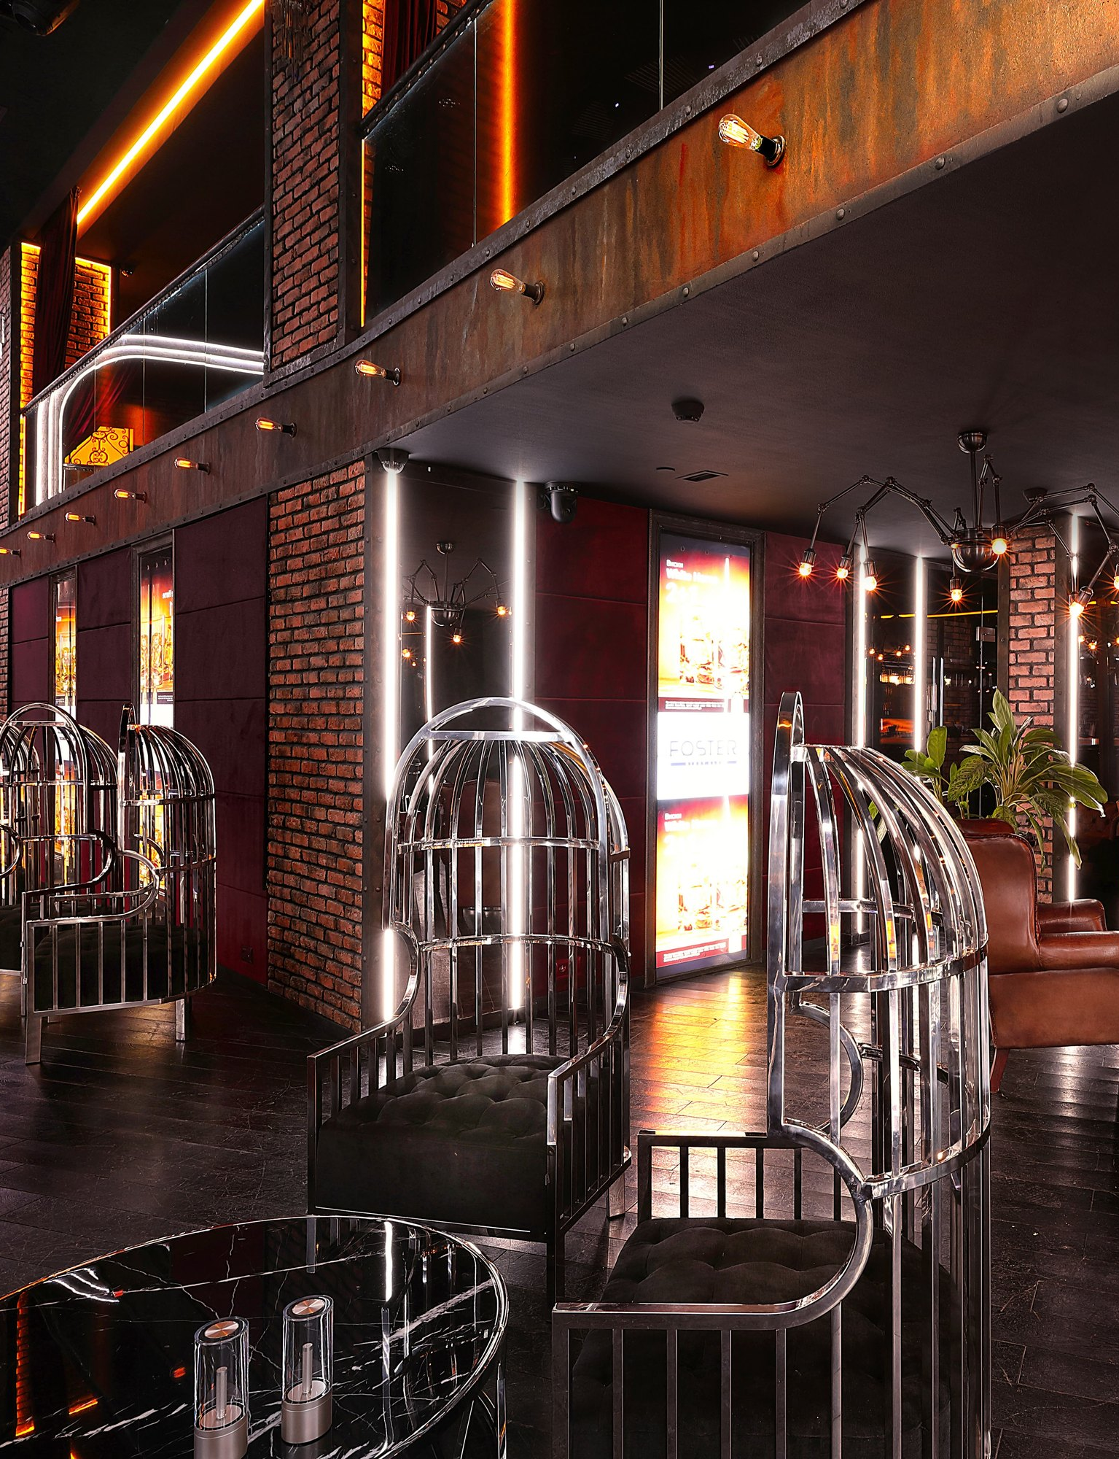
Д И З А Й Н - К О Д
10 / 14
Материалы и детали, которые хочется фотографировать
Лестница и люстра
Стена круглых зеркал
Фотозона «замочная скважина»
Кресла-«клетки»
БРУТАЛЬНО
ДОРОГО
АКЦЕНТНО
Кирпич • бетон • состаренный металл • тёмное дерево
Зеркала • хрусталь • оникс • бархат и кожа
Люстры-«пауки» • неоновые арки • кресла-клетки • ключи-фотозоны
Фото: лестница — Яндекс Карты; зеркала, фотозона и кресла-клетки — Helen Design (тот же интерьер)
FOSTER • 10
Notes:
Коллаж деталей. Лестница, окружённая зеркалами, даёт эффект бесконечных отражений люстры; фотозоны в виде замочных скважин и кресла-клетки сделаны по эскизам студии (Helen Design).

Slide 11
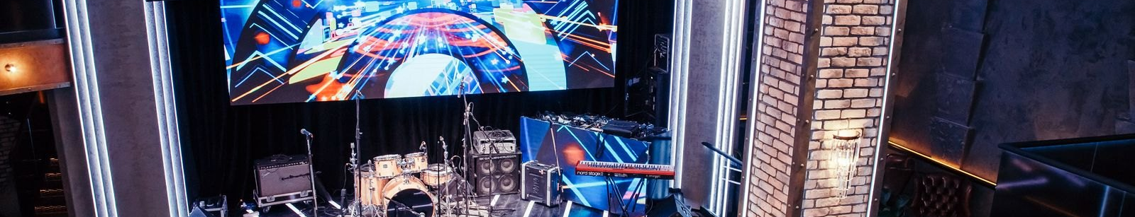
С Ц Е Н А Р И Й
11 / 14
Один вечер — пять актов
20:00
21:30
23:00
00:30
02:00
Акт 1. Сбор
Акт 2. Разогрев
Акт 3. Главное шоу
Акт 4. Пик
Акт 5. Финал
Аперитив в DJ-баре, welcome-сет, гости занимают столы и ложи.
Караоке и конкурсы с ведущим: зал знакомится и «раскачивается».
Тематическая вечеринка или шоу-программа, финал караоке-баттла.
DJ-сет и танцпол: максимум света, лазеров и энергии.
Лаунж-режим: VIP, коктейли и спокойный темп до закрытия.
Тайминг — концептуальный. В открытых источниках встречается режим «Пт–Сб 20:00–03:00» (2023); актуальный график уточнить перед публикацией.
Фото: галерея Foster Club — Яндекс Карты
FOSTER • 11
Notes:
Сценарий вечера — предложение на основе формата клуба и режима Пт–Сб 20:00–03:00 из описания партнёра Mriya (ЛАСПИ, с 29.03.2023). Фото — главный зал, Яндекс Карты.

Slide 12
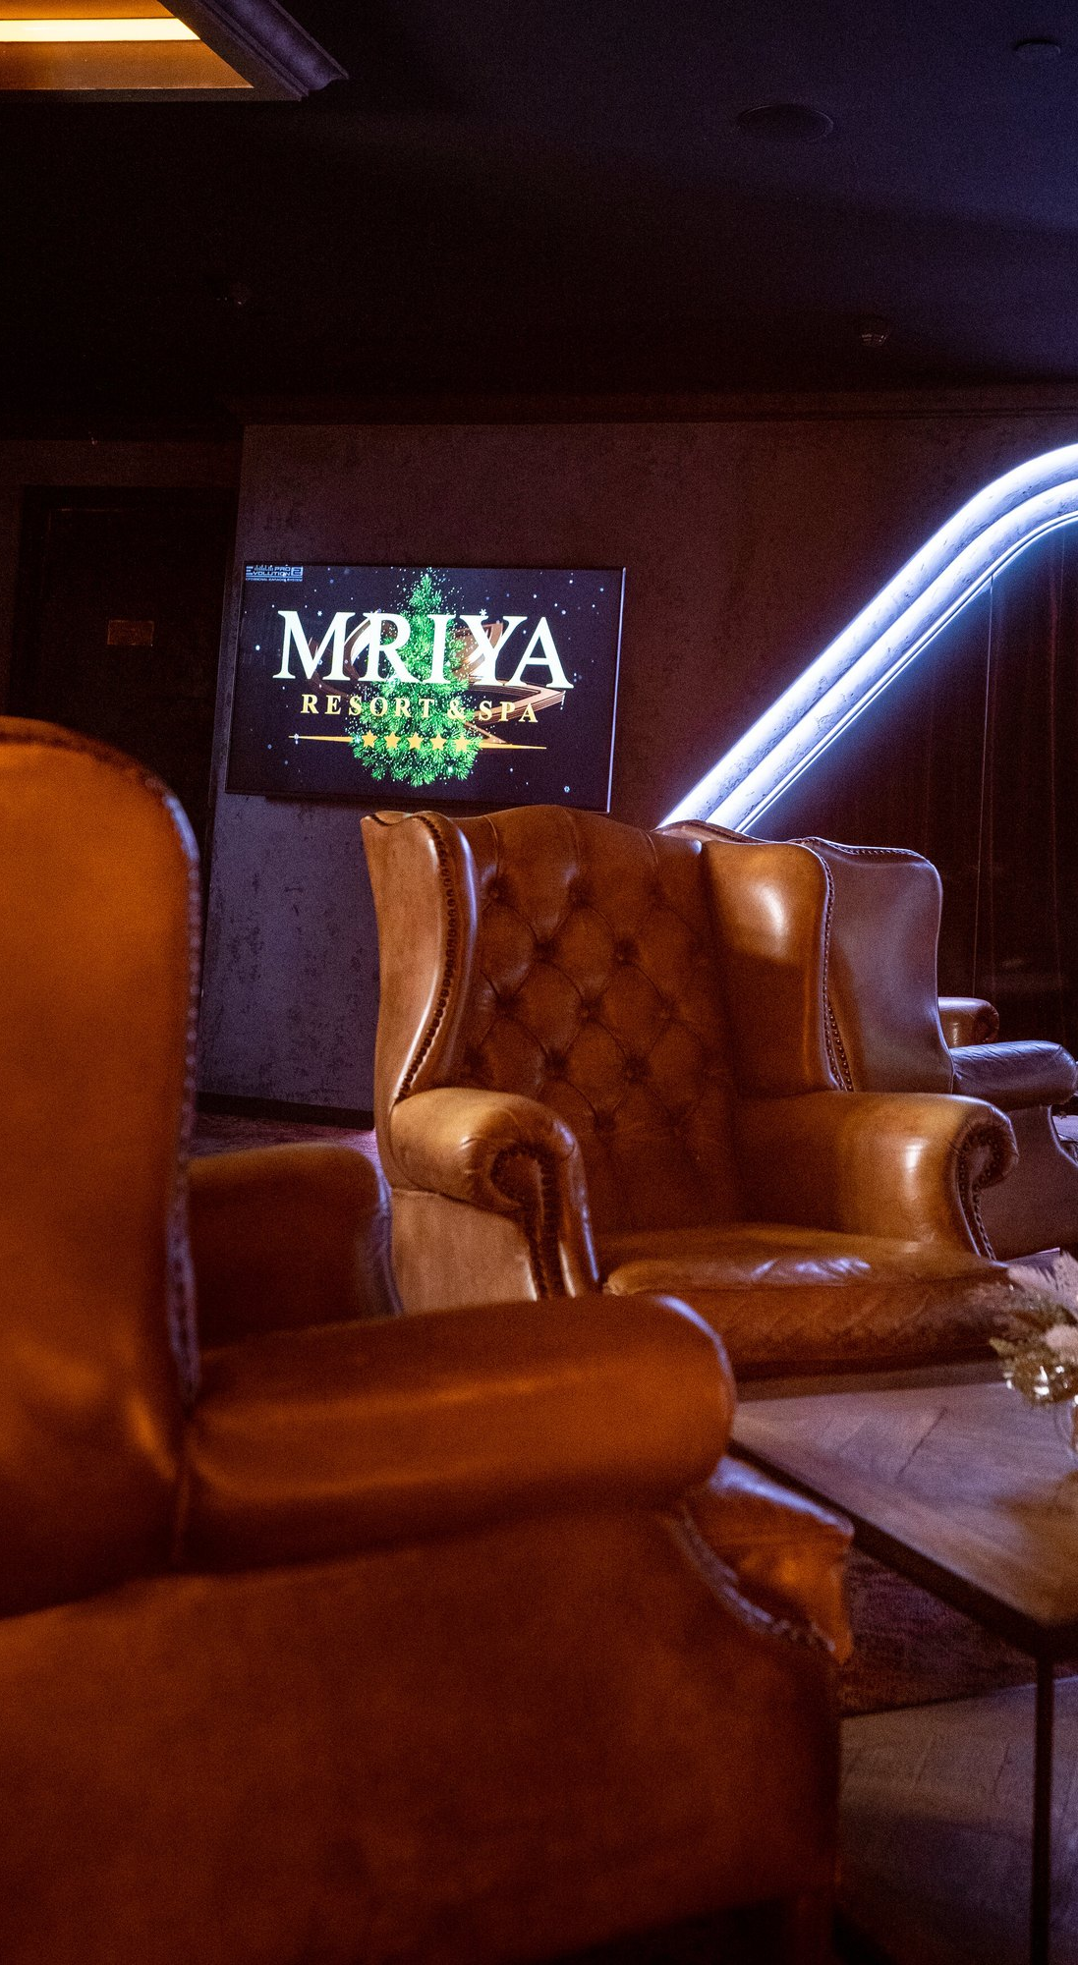
А У Д И Т О Р И Я
12 / 14
Кому адресована концепция — и почему она работает
ГОСТЯМ КУРОРТА
КОМПАНИЯМ И ИМЕНИННИКАМ
Вечер без трансфера в город: ужин в Mriya логично продолжается ночью в Foster.
Караоке-баттл, свой VIP-стол и «артист» из своей же компании — готовый сценарий праздника.
ЧАСТНЫМ И КОРПОРАТИВНЫМ СОБЫТИЯМ
ПАРАМ И ЛЮБИТЕЛЯМ ЛАУНЖА
Сцена, экран, звук и приватные зоны уже встроены в пространство — площадка не требует застройки.
Коктейли, кожаные кресла и приглушённый свет: ночь без обязательного танцпола.
Почему работает: гибрид «танцы + караоке + лаунж» удерживает компанию с разными настроениями в одном месте, а фотогеничный интерьер сам производит контент для соцсетей.
Фото: галерея Foster Club — Яндекс Карты
FOSTER • 12
Notes:
Фото справа — лаунж-кресла и неон MRIYA (Яндекс Карты). Сегменты аудитории — вывод из формата и расположения клуба внутри курорта.

Slide 13
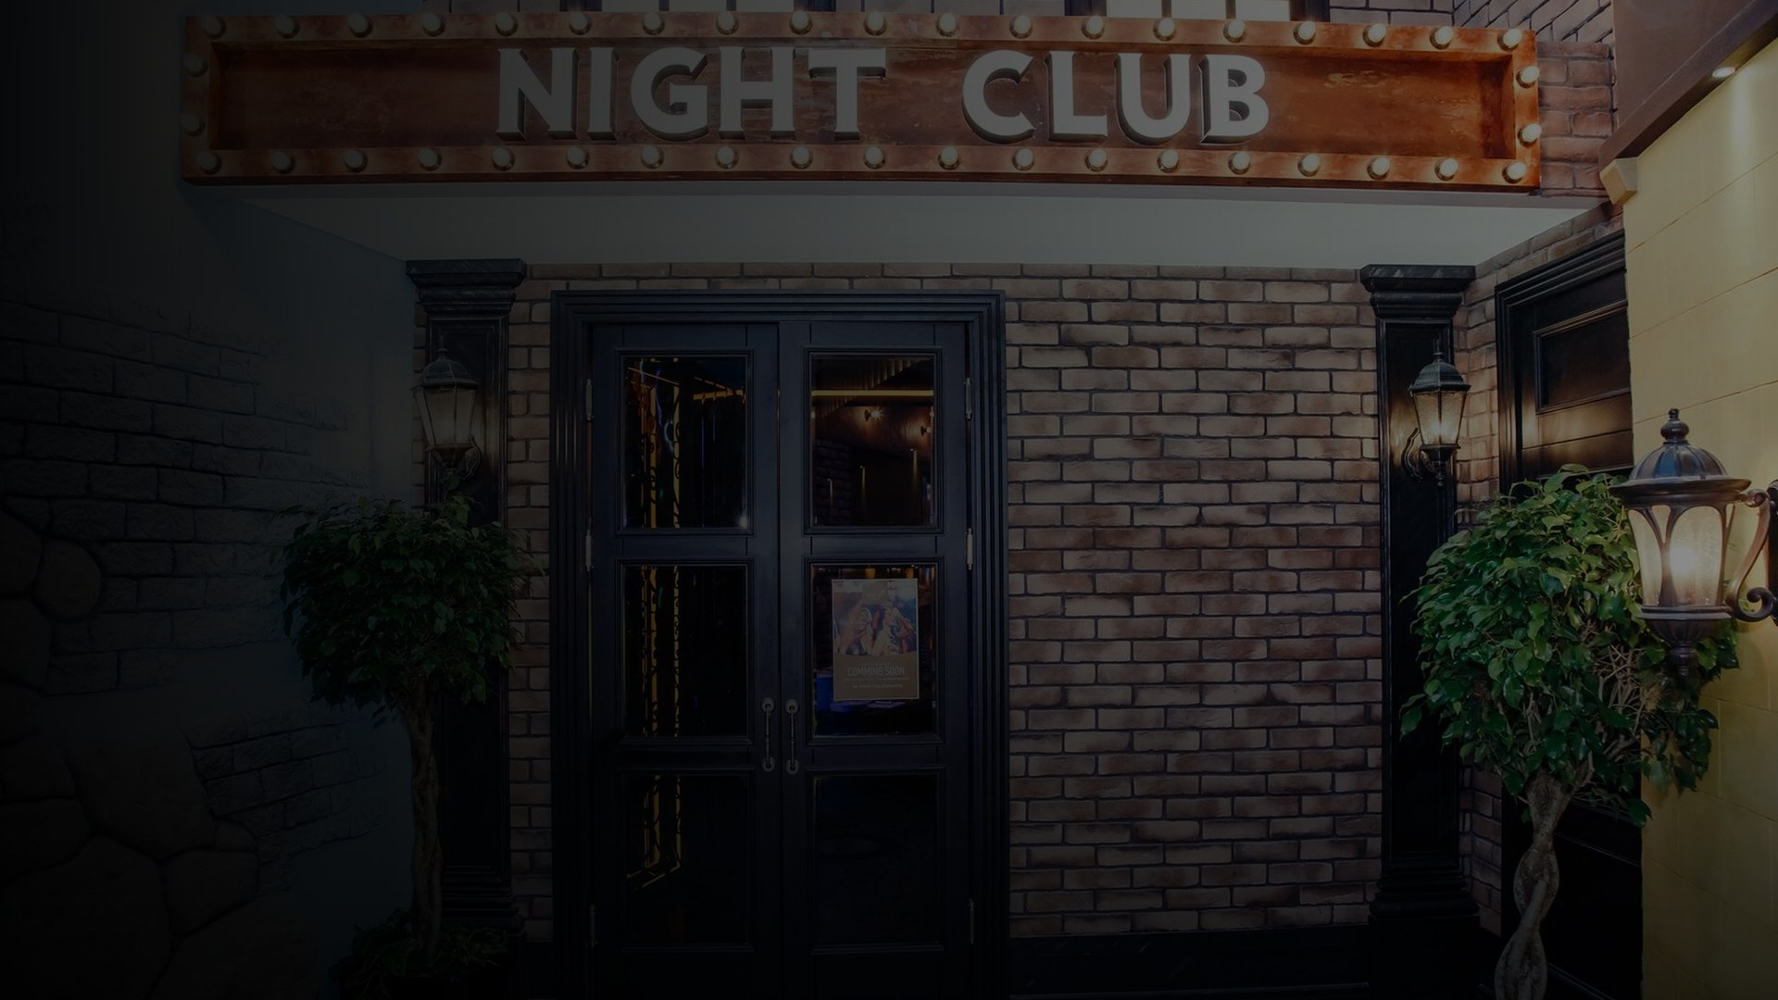
И Т О Г
13 / 14
Foster — ночь, которую
не нужно искать
за пределами курорта
Роскошный лофт, голливудский VIP, караоке-сцена и зеркальный свет — камерный театр одной ночи внутри Mriya.
КОНТАКТЫ И ТОЧКА НА КАРТЕ
Foster Club, Mriya Resort & SPA
Республика Крым, Ялта, с. Оползневое, ул. Генерала Острякова, 9
Тел.: 8 800 550-53-98 • Координаты: 44.397678, 33.939043
Фото и карточка: галерея Яндекс Карт из задания
Перед публичным использованием проверьте актуальный статус, график и права на фото — чек-лист на следующем слайде.
Notes:
Фон — входная группа NIGHT CLUB (Яндекс Карты). Телефон — из открытых карточек Foster Club (Яндекс / TwinTour / 2ГИС).

Slide 14
П Р И Л О Ж Е Н И Е
14 / 14
Источники, права на фото и чек-лист перед публикацией
ИСТОЧНИКИ ФОТО И ФАКТОВ
ЧЕК-ЛИСТ ПЕРЕД ПУБЛИКАЦИЕЙ
• Галерея Foster Club на Яндекс Картах (ссылка из задания): organisation 145076222625 — скачан 21 оригинал фото, в презентации использованы кадрированные копии.
• Helen Design, «Ночной клуб Mriya Resort & SPA» — проект интерьера того же клуба: роскошный лофт, ониксовый бар, зеркала, фотозоны, VIP в стиле Голливуда.
• Mriya Resort, «История курорта Мрия» — архитектор Норман Фостер, концепция «цветок лотоса».
• Описания и карточки: 2ГИС (до 60 мест, VIP-зал), TwinTour, Broni.Travel, партнёр Mriya — ЛАСПИ (караоке, шоу, график Пт–Сб 20:00–03:00 с 29.03.2023).
Ссылки:
yandex.com/maps/org/nochnoy_klub_foster_club/145076222625/gallery/
helendesign.ru/portfolio/nigthclub/
mriyaresort.com/about/history/
2gis.ru/crimea/firm/70000001055794126
☐ Статус и график: Яндекс Карты помечают клуб как «временно закрыто» — подтвердить актуальный режим работы.
☐ Меню: барная и кальянная карты, условия входа для нерезидентов отеля.
☐ Права на фотографии: снимки из Яндекс Карт загружены организацией и пользователями. Для публичного и коммерческого использования получить разрешение правообладателей; эта сборка — концепт-макет.
☐ Цены и вместимость: сверить средний чек и число мест с клубом.
☐ Афиша: в этой сборке нет конкретной даты вечеринки — добавить дату, лайн-ап, дресс-код, возрастную маркировку и условия бронирования столов.
☐ Контакты: финально сверить телефон и официальную страницу клуба (mriyagastro.ru/fosterclub).
ДЛЯ ФИНАЛЬНОГО АФИШНОГО ВАРИАНТА ПРИШЛИТЕ:
дату и название вечеринки • лайн-ап / DJ • условия входа и бронирования столов • исходный текст вашей концепции или предыдущую версию презентации — добавлю афишный слайд и перенесу ваши формулировки один в один.
Презентация пересобрана в рабочей папке проекта vecherinka • Все фото подписаны по источникам на слайдах
FOSTER • 14
Notes:
Служебный слайд. Если пришлёте предыдущую версию презентации или исходный текст концепции — перенесу эту сборку в её структуру и фирменные формулировки один в один.

